Slide 1
музыкальное и театральное искусство первобытного человека

Slide 2
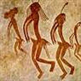
Нам трудно представить себе музыку первобытных людей. Ведь тогда еще не существовало письменности и никто не умел записывать слова песни. Самое общее представление об этой музыке мы можем получить частью по сохранившимся следам жизни-людей тех далеких времен (например, по наскальным и пещерным рисункам), а частью по наблюдениям над жизнью некоторых современных народов, сохранивших первобытный уклад жизни. Так мы узнаем, что еще на заре человеческого общества музыка играла важную роль в жизни людей.

Slide 3
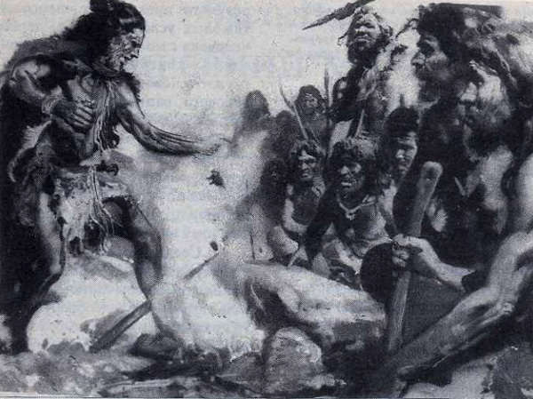
Музыка входила в игры первобытных людей как непременная составная часть. Она была неотделима от слов песен, от движений, от пляски. В играх первобытных людей были слиты в одно целое зачатки различных видов искусства — поэзии ,музыки, танца, театрального действия, которые впоследствии обособились и стали развиваться независимо. Такое нерасчлененное (синкретическое) искусство, похожее, скорее, на игру, сохранилось и в наши дни у племен, живущих в условиях первобытнообщинного строя.

Slide 4
В древнейшей музыке было много подражания звукам окружающей жизни. Постепенно люди научились отбирать из огромного количества звуков и шумов звуки музыкальные ,научились осознавать их соотношение по высоте и длительности, их связь между собой.

Slide 5
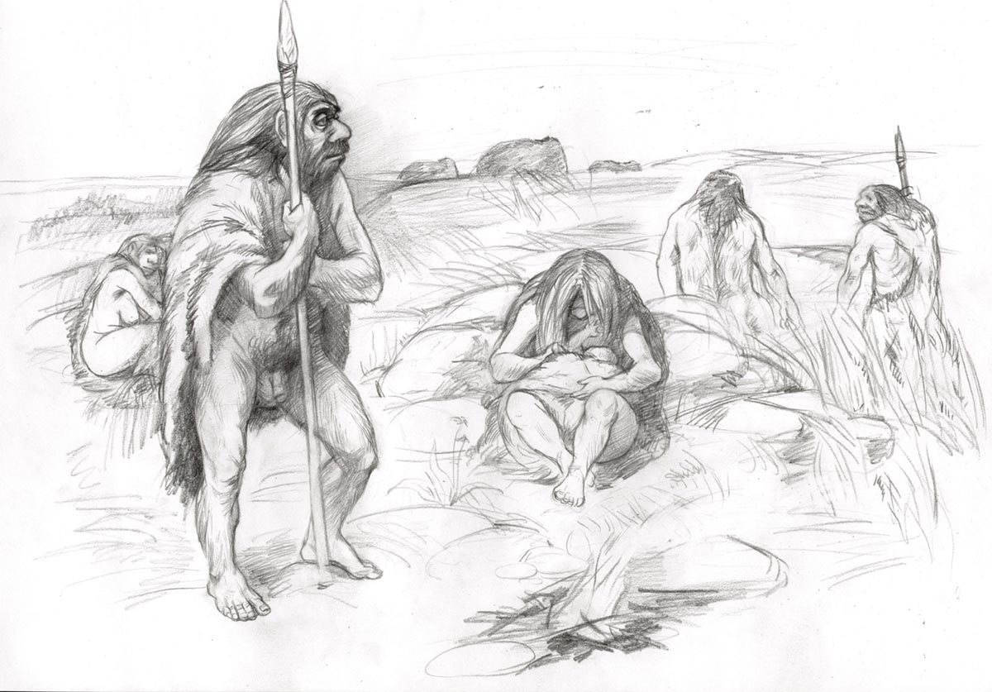
Ритм раньше других музыкальных элементов получил развитие в первобытном музыкальном искусстве. И тут нет ничего удивительного, ведь ритмичность заложена в самой природе человека. Первобытная музыка помогала людям найти ритм в работе. Мелодически однообразная и простая, эта музыка была в то же время удивительно сложной и разнообразной в ритмическом отношении. Певцы подчеркивали ритм ударами в ладоши или притоптыванием: это самая древняя форма пения с сопровождением.

Slide 6
Вывод
Первобытное искусство сыграло важную роль в истории и культуре древнейшего человечества. Научившись создавать изображения (скульптурные, графические, живописные), человек приобрёл некоторую власть над временем. Воображение человека воплотилось в новой форме бытия - художественной, развитие которой прослеживается историей искусства.

